Slide 1
KARİYER PLANLAMA
“Gideceği Limanı Bilmeyene
Hiçbir Rüzgardan Hayır Gelmez.”
Montaigne

Slide 2
Kariyer Nedir?
Kariyer, bireyin iş yaşamı boyunca izlemesi gereken bir dizi faaliyet yolu olarak tamamlanabilir.
Başka bir ifadeyle kariyer, bireyin kamu veya özel çalışma yaşamında ilerleme sağlayacağı, bir başarı elde etmek amacıyla yaptıkları işleri, iş yaşamındaki gelişme ve ilerlemeleri içeren bir kavramdır.

Slide 3
Kariyer Tercihi, İş Aramakla Aynı Şey Değildir.
İş aramak, para kazanmak için beklentilerinizle az çok uyuşan bir pozisyonu elde etmeye yönelik kısa soluklu bir girişimdir.
Kariyer tercihi, eğitim-kurs gibi temel unsurları seçerek, ilgi ve becerilerinize uygun bir işe girmeyi sağlayacak uzun soluklu bir süreçtir.

Slide 4
Kariyer Planlama
• Kariyer planlaması, örgütte kendisine bir kariyer yolu seçerek bu yolda ilerlemeye başlayan bireyin amaçlarını ve bu amaçları gerçekleştireceği araçları belirleme sürecidir .
• Kariyer planlaması, kişinin kariyer planlarını ve hedeflerini ortaya koyması ve hedefe ulaşabilmesi için gerçekleştirmesi gereken amaçlardır .
• Kariyer planlaması, iş görenin sahip olduğu bilgi, yetenek, beceri ve güdülerin geliştirilmesiyle, çalışmakta olduğu organizasyon içindeki ilerleyişinin, yükselişinin planlanmasıdır .

Slide 5
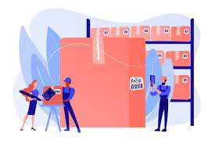
Kariyer Planlarken…
1. Adım
2. Adım
Ben kimim?
Önceliklerim ne?
İlgilerim ne?
Tercihlerim ne?
Becerilerim ne?
Başarılarım ne?
Şu anda neredeyim?
Okulda?
İşsiz?
Stajda?
İşte?

Slide 6
Kariyer Planlarken…
3. Adım
4. Adım
Ne istiyorum?
Kariyer bilgileri?
İşgücü piyasası bilgileri?
İş dünyasına uygun eğitim?
İstediğimi nasıl elde ederim?
Geliştirilecek beceriler?
Eğitim?
Sosyal ağ oluşturma?
CV hazırlama ve güncelleme
Engeller?
Stratejiler?

Slide 7
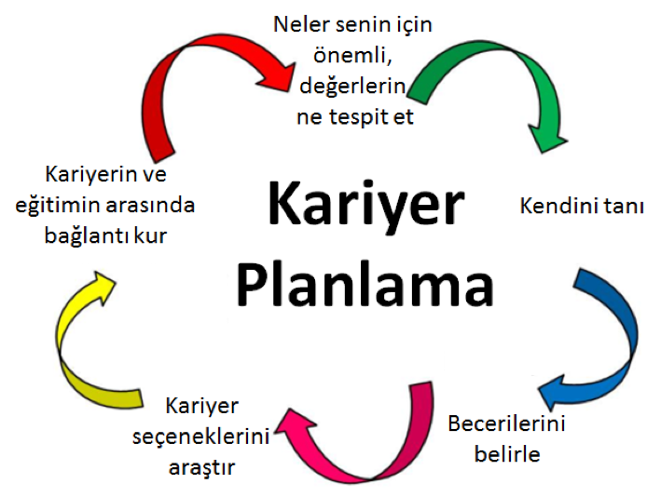

Slide 8
Kendini Tanıma
Kendini tanıyan, sınırlarını bilen kişiler hayatta ve meslek seçiminde daha isabetli kararlar verip mutlu olabilirler.
Bu yönüyle değerlendirdiğimizde doğru bir meslek seçimi için dikkat edilmesi gereken birkaç faktörü ele almak yerinde olacaktır.
İlgilerimiz
Yeteneklerimiz
Değerlerimiz

Slide 9
Peki, bu yetenek, ilgi ve değerlerimizin nasıl farkına varacak, nasıl karar vereceğiz?
Neler yapmaktan hoşlanırsın?
​
Güçlü ve zayıf yanların neler?
​
Çocukluğunda hangi oyunları oynamaktan hoşlanırdın?
​
Hangi derslerde başarılı ve aktifsin?
Hangi etkinliklere katılmaktan hoşlanırsın?
​
Özel yeteneklerin var mı?

Slide 10
Önce dur ve kendine kulak ver!
Okul ortamında neler yaşıyor, neler hissediyorsun?
​
Peki ya okul dışında neler yapmaktan hoşlanırsın?
​
Düzenli misin?
​
İnsanlarla bir arada olmaktan hoşlanır mısın?
​
Para senin için çok mu önemli?

Slide 11
Kariyer seçenekleri…
Sağlıklı bir meslek seçimi için de aşağıdaki etkenlere dikkat etmeniz gerekir;
Meleğin gerektirdiği özellikler,
Mesleğin gerektirdiği eğitim,
Mesleğin çalışma ortam ve koşulları,
Mesleğin iş bulma olanakları,
Meslekte ilerleme ve emeklilik koşulları.

Slide 12
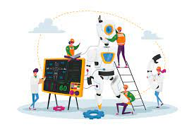
Kariyer Hedefi Belirleme
Kariyer hedefinin belirlenmesi; becerilerinize, ilgilerinize, kariyer olanaklarına ve işgücü piyasasındaki eğilimlere bağlıdır.
Açık bir vizyona sahip olma
Gerçekçi hedefler koyma
Hem kendisine hem de başka kişilere faydalı olacak hedefler seçebilme

Slide 13
Kariyer Hedefi Belirleme
Kısa ve uzun erimli hedefler belirleyebilme
Hedeflere erişmek için çaba
Ara sıra başarısını kontrol etme
Bir koşucunun ipi göğüsleme stratejisi

Slide 14
Meslekler Hakkında Bilgi Edinme Yolları
Meslekleri tanıtıcı yayınları, mesleklerle ilgili yazıları, gazete ve dergilerin eğitim köşelerini okumak
Okul Rehber Öğretmenine danışmak
Değişik mesleklerdeki kişilerle görüşmek
Mesleklerin uygulanma biçimlerini gözlemlemek
Üniversitelerin web sayfalarını incelemek

Slide 15
Meslekler Hakkında Bilgi Edinme Yolları
Üniversitelerin ders programlarını incelemek, öğrenci ve öğretim üyeleri ile konuşmak
Meslek tanıtım seminerlerine, üniversite gezilerine katılmak
TV’de mesleklerin tanıtıldığı programları izlemek
İşkur, MYK web sayfalarını incelemek

Slide 16
http://mbs.meb.gov.tr/

Slide 17
http://e-ogrenme.iskur.gov.tr/oyscontent/Courses/Course162/

Slide 18
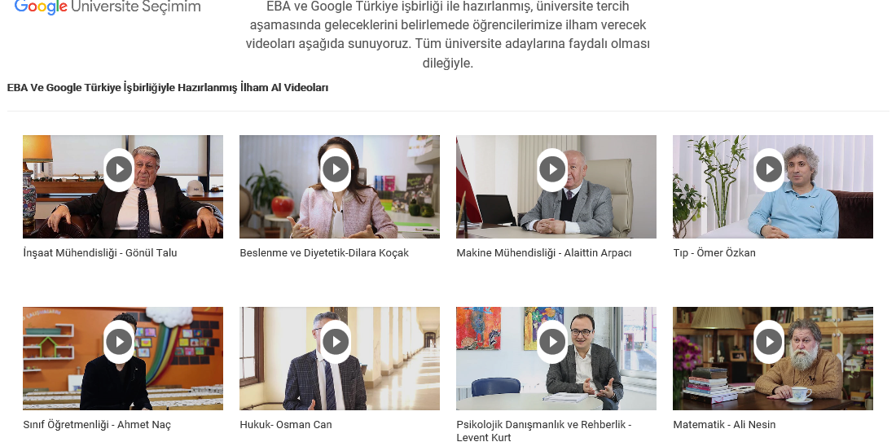
Google meslek tercihim “Meslek Tanıtım Videoları” için
http://www.eba.gov.tr/ebaUniversite
https://www.youtube.com/playlist?list=PLoPQM9g2bkAV0mJ7ZUHkFep4fq3-3346R

Slide 19
Bir insan hiçbir zaman, nereye gittiğini bilmediği zamanki kadar uzun yol gidemez. - Oliver Cromwell
Değerli vaktiniz için teşekkürler…

